Slide 1

名称空间
命名空间，也称为名字空间、命名空间.，英文关键字为namespace.。在以前的代码中我们经常使用这样一个语句：
using namespace std;
我们要使用标准输入输出流，除了包含他们所在的头文件之外，还必须使用他们的名称空间。实质上，namespace后边的std正是该名称空间的名称。它的主要作用就是防止不同文件中包含的同一变量、函数等 因名字重复而导致的错误。using namespace std表示的是在本文件中使用所有名字为std空间的所有数据，而不需要向下面这样加上名称标识：
using std::cout;
using std::endl
除了上述两种方法，最常用的方法可以是如下形式：
std::cout<<”hi!!”<<endl;
将这三种方法比较起来：
第一种方法使用简便，编程者不需要逐个包含名称空间中的变量、函数等，可以直接使用它们。缺点是在文件中，失去了名称空间应有的作用，定义需注意与该名称空间中的各个数据命名冲突问题。
第二种方法比较折中，编程者为了方便的使用名称空间的少数数据而使用的方法。
第三种方法在每次使用名称空间数据的时候都要加上名称空间的名字，引用起来比上述两种方法稍显繁琐。但这种方法在所有情况下都适用，不会造成混乱，在编写大型项目时比较可取。
定义一个名称空间可以使用namespace关键字，形式如下：
namespace 名称空间名{
代码

Slide 2
【例7.11】 名称空间的定义和使用#include "stdafx.h"
#include <iostream>
using std::cout; //头文件包含了std名称空间，可以使用
using std::endl;
namespace welcome{
int count = 3;
float getCount(){
return 3.33f;
}
}
using namespace welcome; //定义名称空间，之后使用
namespace hello{
int count =4;
float getCount(){
return 4.44f;
}
}
float getCount(){
return 1.11f;
}
int main()
{
int count =1;
cout<<"直接调用getCount函数和使用count"<<endl;
//cout<<"getCount:"<<getCount()<<endl; 编译器函数重载冲突
cout<<"count:"<<count<<endl;

Slide 3
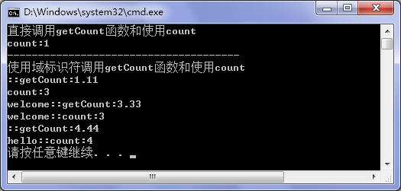
cout<<"--------------------------------------"<<endl;//视觉分割线
cout<<"使用域标识符调用getCount函数和使用count"<<endl;
cout<<"::getCount:"<<::getCount()<<endl; //没有定义名称空间
cout<<"count:"<<::count<<endl;
cout<<"welcome::getCount:"<<welcome::getCount()<<endl;
cout<<"welcome::count:"<<welcome::count<<endl;
cout<<"::getCount:"<<hello::getCount()<<endl;
cout<<"hello::count:"<<hello::count<<endl;
return 0;
}
运行结果如图7.16所示。
图7.16 运行结果

Slide 4
Thank you
还有什么疑问可以到www.mrbccd.com提出
也可以发送邮件到 mingrisoft@mingrisoft.com

